Slide 1
Родительское собрание
«Успешное прохождение государственной итоговой аттестации – залог успешного будущего кадета»

Slide 2
Дата проведения: 26 марта 2022 Повестка родительского собрания: 1. Нормативные документы, которые определяют порядок проведения ГИА в нынешнем учебном году. Поступление в ВУЗы и выбор экзаменов. Выступающий – зам.директора по УР. 2. Итоги предметного мониторинга обученности учеников 11-х классов. Особенности подготовки к ГИА по русскому языку, математике и предметам по выбору для обучающихся, поступающих в вузы. Ознакомление с индивидуальными картами выпускника. Выступающие –учителя-предметники, классные руководители. 3. Психологическая характеристика учеников 11-х классов. Готовность выпускников к ГИА и профессиональному самоопределению. Выступающий – педагог-психолог. 4. Апелляция на порядок проведения и результаты ГИА. Выступающий – замдиректора по УР 5. Порядок выдачи документов об образовании в 2021 году. Выступающий – замдиректора по УР 6. Состояние подготовки документов обучающихся 11-х классов к поступлению в военные ВУЗы. Выступающий – социальный педагог. 7. Разное: анкетирование родителей и др.

Slide 4
Приказ Минпросвещения России и Рособрнадзора
от 07.11.2018 №190/1512 "Об утверждении
Порядка проведения государственной итоговой
аттестации по образовательным программам
среднего общего образования"
к государственной итоговой аттестации допускаются выпускники ОУ, имеющие годовые отметки по всем общеобразовательным предметам учебного плана за 10/11 класс
не ниже удовлетворительных и получивших ЗАЧЕТ за итоговое сочинение

Slide 5
СДАЧА ОБЯЗАТЕЛЬНЫХ ЭКЗАМЕНОВ
В ФОРМАТЕ ЕГЭ
Обязательными для всех выпускников текущего года являются ЕГЭ по русскому языку и математике (базовая) или математика (профильная)
Положительные результаты ГИА по русскому языку и математике (преодоление минимальной границы, устанавливаемой ежегодно Росообрнадзором), являются основанием для выдачи выпускнику аттестата. о среднем общем образовании.

Slide 6
ПОЛУЧЕНИЕ АТТЕСТАТА О СРЕДНЕМ
ОБЩЕМ ОБРАЗОВАНИИ:
Выпускникам, не допущенным к государственной
итоговой аттестации, не прошедшим
государственную итоговую аттестацию в установленные сроки или получившим
неудовлетворительные результаты на обязательных экзаменах по русскому языку и математике, либо получившим повторно неудовлетворительный
результат по одному из этих предметов в
дополнительные сроки, выдается справка об обучении в образовательном учреждении по установленной форме.

Slide 7
ИТОГОВОЕ СОЧИНЕНИЕ:
Цель: допуск к ГИА
Форма: сочинение или изложение
Результат: зачет или незачет
Дата проведения: 1 декабря 2021(среда)
Время написания: 235 минут
Начало сочинения: 10:00
Дополнительные сроки: 2 февраля и 4 мая

Slide 8
РЕГИСТРАЦИЯ НА ЕГЭ
Для участия в ЕГЭ обучающемуся необходимо в
Написать заявление ДО 1 ФЕВРАЛЯ 2022 ГОДА
ПОЛУЧЕНИЕ УВЕДОМЛЕНИЙ
В ИКК ПОД ПОДСПИСЬ УЧАСТНИКА ЕГЭ

Slide 9
РАСПИСАНИЕ ЕГЭ
2 периода сдачи ЕГЭ
ДОСРОЧНЫЙ
ПЕРИОД
(март-апрель)
ОСНОВНОЙ
ПЕРИОД
(май-июль)
ДОПОЛНИТЕЛЬНЫЙ
ПЕРИОД
(сентябрь)

Slide 10
Расписания ЕГЭ-2022 для обучающихся ИКК основной период
ДАТА ПРОВЕДЕНИЯ | ПРЕДМЕТ
26 мая | География
30 мая | Русский язык
2 июня | Математика (профильный уровень)
3 июня | Математика (базовый уровень)
6 июня | История, Физика
9 июня | Обществознание
14 июня | Иностранные языка (кроме "Говорения"), Биология
16 июня | Иностранные языки (раздел "Говорение")
20 июня | Информатика

Slide 11
Расписание ЕГЭ 2022
резерв
ДАТА ПРОВЕДЕНИЯ | ПРЕДМЕТ
23 июня | Русский язык
24 июня | География, Литература, Иностранные языки (раздел "Говорение")
27 июня | Математика (базовый и профильный уровень)
28 июня | Иностранные языки (кроме "Говорения"), Биология, Информатика
29 июня | Обществознание, Химия
30 июня | Физика, История
2 июля | По всем учебным предметам

Slide 12
ВРЕМЯ НАПИСАНИЯ ЭКЗАМЕНОВ:
1 | русский язык | 3ч 30 мин
22 | математика (базовая) | 3 часа
2 | математика (профильная) | 3ч 55 мин
3 | физика | 3ч 55 мин
4 | химия | 3 часа
5 | информатика и ИКТ | 3ч 55 мин
6 | биология | 3 часа
7 | история | 3ч 30 мин
8 | география | 3 часа
9 | английский язык | 3 часа – письменная часть 15 мин – устная часть
10 | немецкий язык
11 | французский язык
13 | испанский язык
12 | обществознание | 3ч 30 мин
18 | литература | 3ч 55 мин

Slide 13
МИНИМАЛЬНОЕ КОЛИЧЕСТВО БАЛЛОВ для поступленя в ВУЗЫ (тестовый балл):
1 | русский язык | 36
2 | математика ПРОФИЛЬНАЯ | 27
3 | физика | 36
4 | химия | 36
5 | информатика и ИКТ | 40
6 | биология | 36
7 | история | 32
8 | география | 37
9 | английский язык | 22
10 | немецкий язык
11 | французский язык
13 | испанский язык
12 | обществознание | 42
18 | литература | 32

Slide 14
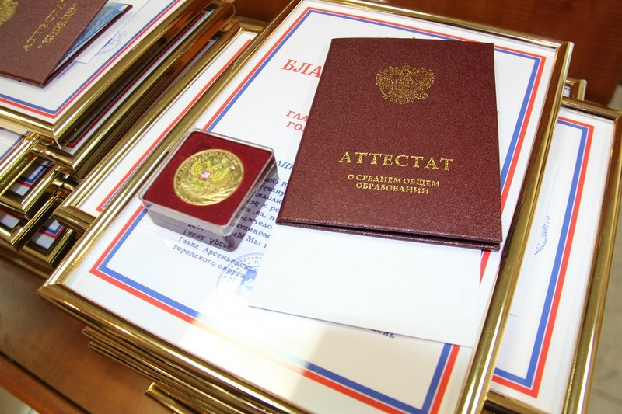
Для получения аттестата:
→ Русский язык - 24
→ Математика - 27
→ Математика база - 3(оценка)
Документ: Приказ Рособрнадзора №876 от 26.06.2019.

Slide 16
РАЗРЕШЕНО ИСПОЛЬЗОВАТЬ:
Математика – линейка;
География – линейка, транспортир и непрограммируемый калькулятор
Физика – линейка и непрограммируемый калькулятор;
Химия - непрограммируемый калькулятор;

Slide 17
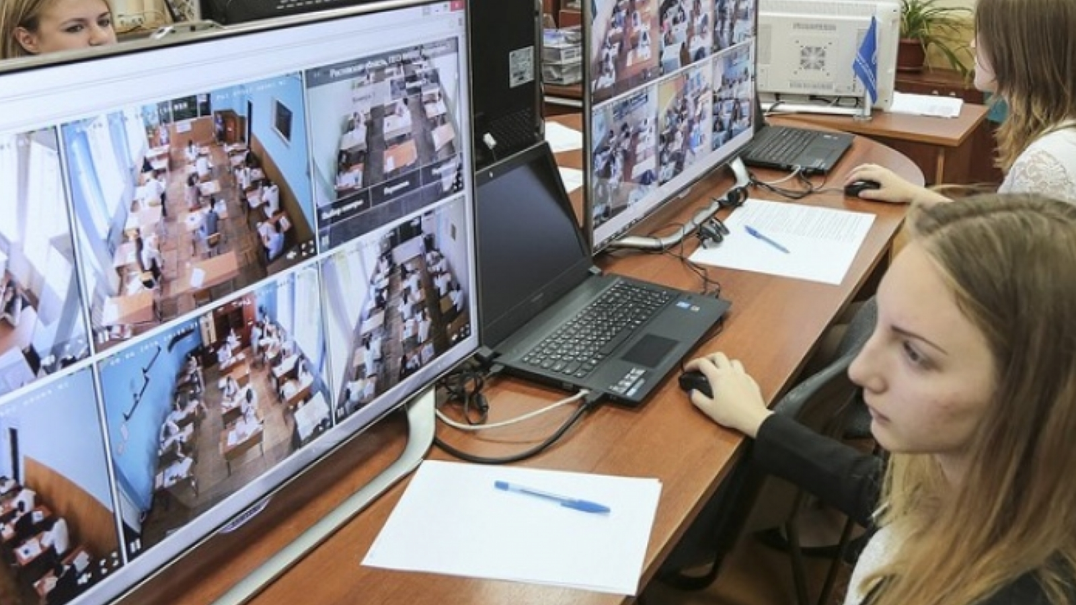
Видеонаблюдение:

Slide 18
Апеляции:
Выпускники вправе подать апелляцию о нарушении установленного порядка ГИА или о несогласии с результатами экзамена. Но многие из них боятся это делать, потому что плохо себе представляют, как проходит рассмотрение и каковы шансы на успех. Расскажите школьникам, в каких случаях нужно обязательно подавать апелляцию, кто может присутствовать на ней и как оспорить результаты.

Slide 19
Апелляция о нарушении установленного порядка ГИА
Подать апелляцию нужно именно в тот день, когда проводится экзамен по соответствующему учебному предмету. Выпускник обязательно должен подать апелляцию до того, как покинет пункт проведения экзамена (ППЭ). Иначе апелляцию не примут.
Апелляцию выпускник подает члену государственной экзаменационной комиссии (ГЭК). Для этого нужно заполнить два экземпляра документа. Оба экземпляра заверит член ГЭК, один передаст в конфликтную комиссию, другой – оставит выпускнику.
Когда экземпляр апелляции поступит в конфликтную комиссию, ответственный секретарь зарегистрирует ее и проинформирует выпускника и его родителей о том, когда комиссия будет рассматривать апелляцию. Срок рассмотрения апелляции – два рабочих дня с момента, когда документ поступил в конфликтную комиссию.
Конфликтная комиссия может удовлетворить или отклонить апелляцию. Если комиссия решает отклонить апелляцию, то результат выпускника не меняется и остается действующим. Если же апелляцию удовлетворят, то результат экзамена аннулируют для всех участников, которые присутствовали в аудитории, где был нарушен порядок. Выпускники смогут пересдать экзамен в резервные сроки.

Slide 20
Апелляция о несогласии с результатами ГИА
Апелляцию о несогласии с результатами экзамена выпускник может подать, если считает, что:
машина неверно считала результаты тестовой части;
компьютер неверно суммировал баллы;
развернутые ответы неверно проверили и оценили эксперты.
Во всех трех случаях апелляцию выпускник должен подать в образовательную организацию, которая допустила его к ГИА. Подать апелляцию можно в течение двух рабочих дней с момента объявления результатов. Апелляцию выпускник составляет в двух экземплярах, один из которых остается у него как подтверждение факта подачи апелляции.

Slide 21
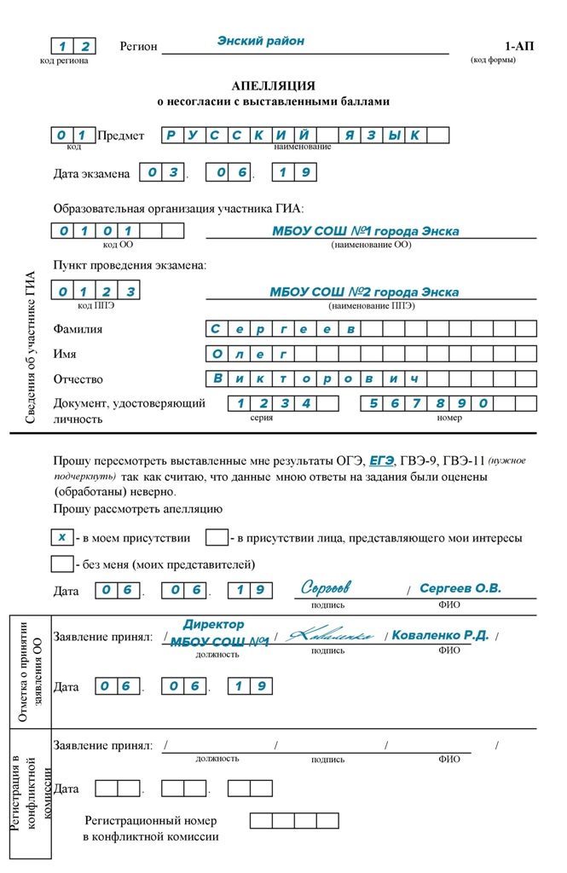
Обоснование
Результаты ГИА утверждает председатель ГЭК. После утверждения они передаются в образовательные организации в течение одного рабочего дня. У школы есть один рабочий день, чтобы ознакомить с результатами выпускников и их родителей (законных представителей). Этот день и будет считаться днем объявления результатов.
Руководитель образовательной организации передает апелляцию в конфликтную комиссию в течение одного рабочего дня после ее получения. Конфликтная комиссия информирует выпускника о времени и месте рассмотрения не позже чем за один рабочий день до даты рассмотрения.

Slide 22
Внимание!
Участник экзамена может отозвать апелляцию в течение одного рабочего дня, который следует за днем подачи, но не позднее дня заседания конфликтной комиссии.
Ситуация
Будет ли комиссия рассматривать апелляцию, если на заседание не явились ни выпускник, ни его представители
Да, будет.
Участник экзамена и его законные представители участвуют в заседании конфликтной комиссии по желанию (п. 98 Порядка, утв. приказом Минпросвещения и Рособрнадзора от 07.11.2018 № 190/1512). Если выпускник не явится на заседание, он не сможет повлиять на решение конфликтной комиссии, но заседание пройдет в любом случае.
Апелляцию выпускник может подать только в перечисленных выше случаях. То есть нельзя, например, оспорить формулировку задания или критерии оценивания, которые прописаны в КИМ по предмету.
Обоснование
Ряд регионов в последние годы перешел на «бесконтактные» апелляции: с помощью режима видео-конференц-связи или чат-режима. При этом такое рассмотрение апелляций не должно нарушать требования законодательства в области защиты персональных данных.
В начале заседания выпускнику предъявят его экзаменационную работу и копии протоколов проверки, чтобы он подтвердил, что это действительно его работа, и понимал, о чем говорят члены комиссии.

Slide 23
Обоснование
До заседания конфликтной комиссии работу выпускника проверят эксперты предметных комиссий, чтобы установить, правильно ли была оценена работа. Если эксперт не дает однозначного ответа о правильности оценивания, конфликтная комиссия обращается в Комиссию по разработке КИМ (то есть в ФИПИ) по соответствующему учебному предмету с запросом о разъяснениях по критериям оценивания.
Члены конфликтной комиссии будут обращаться к выпускнику, но в диалоге может участвовать и родитель или законный представитель школьника. Выпускнику разъяснят, как была оценена его работа, какие ошибки выявили эксперты и почему, возможно, зададут вопросы. Важно, чтобы школьник мог поддерживать аргументированный диалог с членами комиссии.
По результатам рассмотрения апелляции конфликтная комиссия принимает решение об отклонении апелляции и сохранении выставленных баллов либо об удовлетворении апелляции и изменении баллов. Свое решение комиссия оформляет в виде уведомления о результатах рассмотрения апелляции с указанием всех изменений, которые были приняты

Slide 24
Как проходит заседание конфликтной комиссии
Апелляция оборачивается для выпускников стрессом.
Процедура апелляции в случаях, когда баллы неверно начислены по техническим причинам, носит информационный характер. Члены конфликтной комиссии проверят, действительно ли произошла ошибка. Если компьютер неверно начислил или суммировал баллы, то результаты пересчитают и изменят автоматически.
Рекомендуемое время на рассмотрение одной апелляции – не более 30 минут. Причем время, рекомендуемое для разъяснения по оцениванию развернутых ответов, не превышает 20 минут.
Внимание!
Если по результатам апелляции выпускнику повысили оценку на два и более первичных балла либо работа получила 100 баллов, то такую работу могут отправить на федеральную проверку (письмо Рособрнадзора от 11.07.2016 № 02-280). Рособрнадзор может проверить работу и по другим основаниям, которые определит ГЭК соответствующего региона. Проверку работ выпускников 2019 года будут проводить до 1 марта 2020 года.

Slide 25
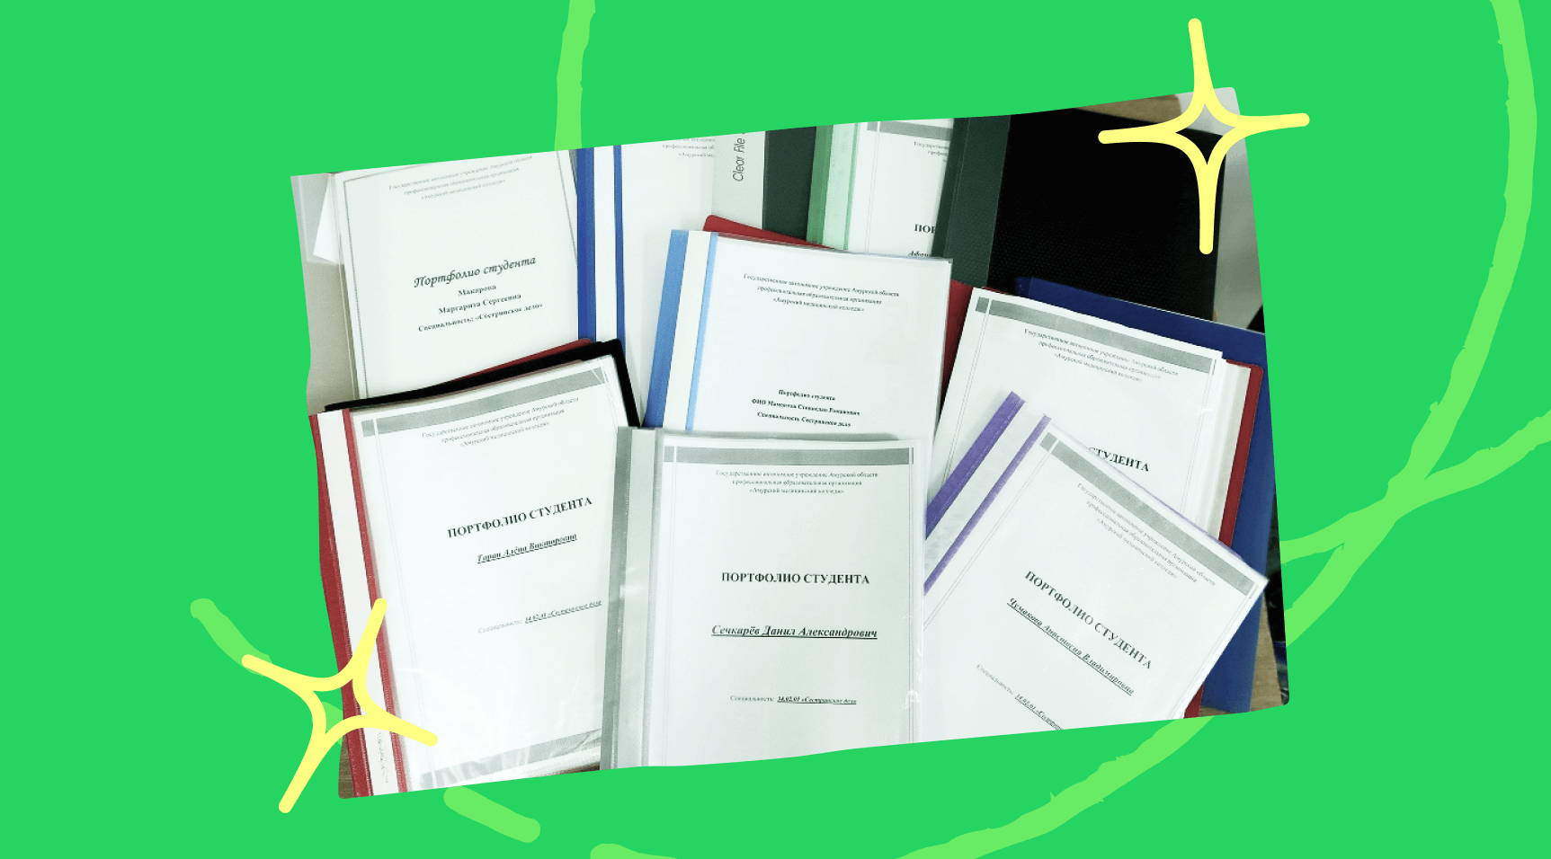
Как можно получить дополнительные баллы (от 1 до 10 баллов)
Итоговое сочинение
Аттестат с отличием
Волонтерская деятельность
Участие и победы в предметных олимпиадах и творческих конкурсах
Спортивные заслуги
Золотой значок ГТО!!

Slide 26
МЕДАЛЬ «За особые успехи в учении»

Slide 27
САЙТЫ В ПОМОЩЬ
Тренажер по заполнению бланков в онлайн- сервисе «Мои достижения»
В онлайн-сервисе «Мои достижения» доступен для использования онлайн-тренажер по заполнению бланков, используемых при
проведении ЕГЭ и ОГЭ.
Обучающиеся могут самостоятельно ознакомиться с образцами бланков 2022 года и правилами их заполнения.
Ссылка на тренажер по заполнению бланков ГИА в онлайн- сервисе «Мои достижения» www.myskills.ru

Slide 28
САЙТЫ В ПОМОЩЬ
fipi.ru - Федеральный институт педагогических измерений
ege.edu.ru - Официальный информационный портал ЕГЭ
obrnadzor.gov.ru - Федеральная служба по надзору в сфере образования и науки
www.rustest.ru - Официальный сайт Федерального центра
Тестирования
mon.gov.ru - Министерство образования и науки Российской
Федерации

Slide 29
Итоги предметного мониторинга обученности учеников 11-х классов. Особенности подготовки к ГИА по русскому языку, математике и предметам по выбору для обучающихся, поступающих в вузы.

Slide 30
Аналитическая справка по итогам пробных экзаменов в форме ГИА
В соответствии с планом контроля подготовки к ГИА в 2021/22 учебном году были проведены пробные экзамены в форме ГИА в 11-х классах.
Цель: получение информации о степени подготовки обучающихся 11 АБ классов к государственной итоговой аттестации.
Ход проверки
Пробные экзамены были проведены в соответствии с приказом по графику:
Анализ пробных экзаменов в 11-х классах
В день проведения пробных экзаменов классные руководители провели инструктаж для обучающихся класса по заполнению бланков регистрации и бланков ответов.
Пробный ЕГЭ по русскому языку
Начало экзаменационных испытаний: 10:00 по местному времени.
Общая продолжительность экзамена: 3 часа 55 минут.
Организаторы: учителя-предметники в соответствии с расписанием
В пробном ЕГЭ по русскому языку приняли участие 28 выпускников из 35, порог для школ в 10 баллов преодолели 27 выпускников, для поступления в ВУЗы порог в 24 балла преодолели всего 12 выпускников, успеваемость составила 96 процентов, средний балл – 3,8, качество знаний – 79 процентов.

Slide 31
Таблица 1. Результативность выполнения пробного экзамена по русскому языку в 11-х классах
Показатель | Класс
 | 11 «А,Б»
В классе обучающихся | 35
Выполняли работу | 28
Не выполняли работу | 7
Выполнили экзаменационную работу на: 46–100 баллов | 2
Выполнили экзаменационную работу на: 19–45 баллов | 20
Выполнили экзаменационную работу на: 10–18 балла | 6
Не преодолели необходимый порог | 1
Успеваемость | 96%
Качество выполнения | 79%

Slide 32
Дата 25.02.2022
Учитель Сторожук О.И.
Форма диагностирования: ЕГЭ
Класс | Кол-во уч-ся по списку | Выполняло работу | Получили |  |  |  | % успев-мости | % качества | УО
 |  |  | "5" | "4" | "3" | "2"
11А,Б | 35 | 28 | 2 | 20 | 5 | 1 | 96 | 79 | 59,9

Slide 33
Выводы:
В части I выпускники на удовлетворительном уровне справились с тестами, набрав от 10 до 47 баллов, однако стоит отметить, что затруднения вызвала половина заданий (13 из 26): 1,4,8-10,12,16,20-25 (практически все разделы русского языка).
В части II с сочинением справились только 5 человек, набрав от 12 до 21 балла из 25 возможных. 3 человека просто списали исходный текст, 7 человек неверно сформулировали проблему, большинство допустило очень много ошибок разных видов, 1 работа не проверялась по причине неаккуратного и неразборчивого почерка.

Slide 34
Пробный ЕГЭ по математике (профиль)
В соответствии с планом контроля подготовки к ГИА в 2021/22 учебном году были проведены пробные экзамены в форме ГИА в 9 и 11-х классах.
Цель: получение информации о степени подготовки обучающихся 11-х классов к государственной итоговой аттестации.
Ход проверки
Пробные экзамены были проведены в соответствии с приказом по графику:
20.01.2022 – пробный экзамен по математике база) в 11-х классах;
Анализ пробных экзамена в 11-х классах
В день проведения пробных экзаменов классные руководители провели инструктаж для обучающихся класса по заполнению бланков регистрации и бланков ответов.
Пробный ЕГЭ по математике (база)
Начало экзаменационных испытаний: 10:00 по местному времени.
Общая продолжительность экзамена: 3 часа 55 минут.
Организаторы: учителя-предметники в соответствии с расписанием
В пробном ЕГЭ по математике (база) приняли участие 7 выпускников, порог для школ в 7 баллов преодолели все, успеваемость составила 100 процентов.
Таблица 1. Результативность выполнения пробного экзамена по математике (профиль) в 11-х классах
Выводы:
1. Основная часть обучающихся готова к сдаче экзамена.
Показатель | Класс
 | База
Количество обучающихся, планирующих сдавать базу | 14
Выполняли работу | 7
Не выполняли работу | 7
Выполнили экзаменационную работу на: 18 баллов («5») | 1
Выполнили экзаменационную работу на: 14 баллов («4») | 2
Выполнили экзаменационную работу на: 12 баллов («4») | 3
Выполнили экзаменационную работу на: 11 баллов («3») | 1
Не преодолели необходимый порог | 0
Успеваемость | 100%

Slide 35
% выполнения заданий

Slide 36
Итоги пробного экзамена в форме ГИА
В соответствии с планом контроля подготовки к ГИА в 2021/22 учебном году были проведены пробные экзамены в форме ГИА в 9 и 11-х классах.
Цель: получение информации о степени подготовки обучающихся 11-х классов к государственной итоговой аттестации.
Ход проверки
Пробные экзамены были проведены в соответствии с приказом по графику:
20.01.2022 – пробный экзамен по математике (профиль) в 11-х классах;
Анализ пробных экзаменов 11-х классах
В день проведения пробных экзаменов классные руководители провели инструктаж для обучающихся класса по заполнению бланков регистрации и бланков ответов.
Пробный ЕГЭ по математике (профиль)
Начало экзаменационных испытаний: 10:00 по местному времени.
Общая продолжительность экзамена: 3 часа 55 минут.
Организаторы: учителя-предметники в соответствии с расписанием
В пробном ЕГЭ по математике (профиль) приняли участие 12 выпускников, порог для школ в 6 баллов преодолели 10 чел, успеваемость составила 83 процента.
Таблица 1. Результативность выполнения пробного экзамена по математике (профиль) в 11-х классах
Показатель | Класс
 | Профиль
Количество обучающихся, планирующих сдавать профиль | 22
Выполняли работу | 12
Не выполняли работу | 0
Выполнили экзаменационную работу на: 11 баллов | 2
Выполнили экзаменационную работу на: 10 баллов | 1
Выполнили экзаменационную работу на: 9 балла | 6
Не преодолели необходимый порог | 2
Успеваемость | 83%
Вывод
1. Основная часть обучающихся готова к сдаче экзамена.
2. Усилить контроль над не выдержавшими испытание.

Slide 37
% выполнения заданий

